Slide 1
Переработка нерудного сырья
Подготовила Антипина Т.В.

Slide 2
План
Полезные ископаемые и их классификация
Нерудные полезные ископаемые
Нерудные строительные материалы и их классификация
Добыча нерудных строительных материалов
Переработка нерудных строительных материалов
Контрольные вопросы
Использованные ресурсы

Slide 3
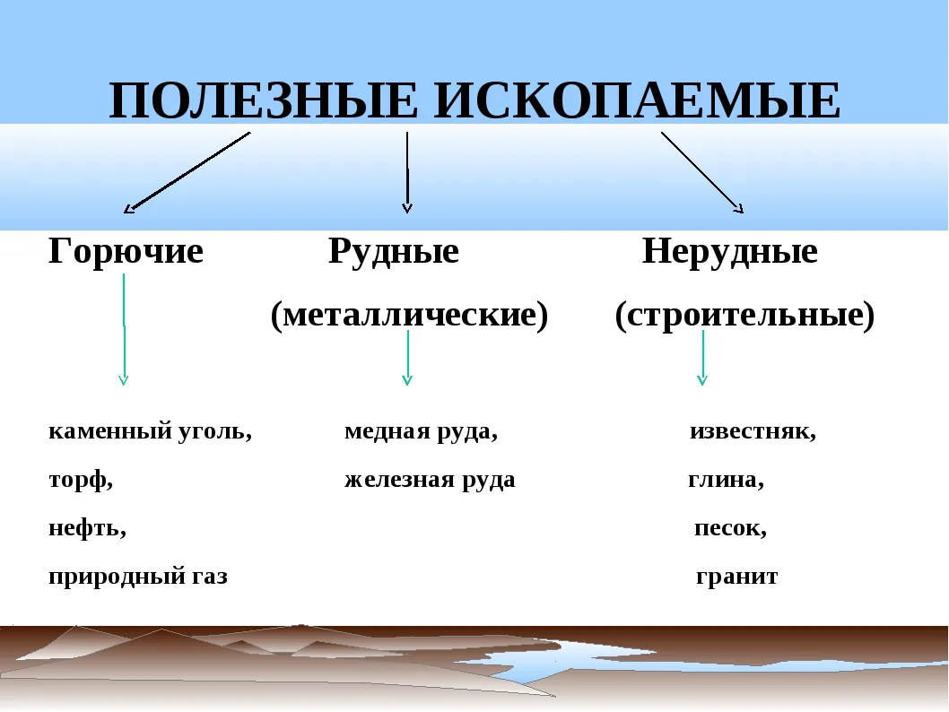
Полезные ископаемые и их классификация
Полезными ископаемыми называют твердые, жидкие и газообразные вещества, добываемые из земных недр для использования человеком. Эффективность использования того или иного полезного ископаемого зависит, прежде всего, от содержания в нем ценного компонента и наличия вредных примесей.
Помимо указанных на рисунке, полезные ископаемые делятся на: жидкие, газовые и твердые.

Slide 4
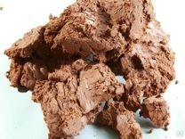
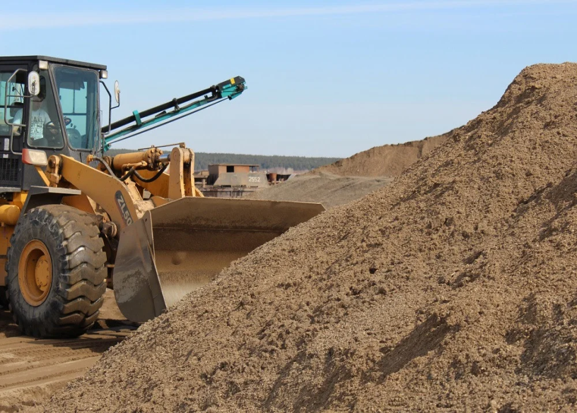
Нерудные полезные ископаемые
Глина
Нерудные полезные ископаемые – это минералы, горные породы, не являющиеся металлическими полезными ископаемыми. Природный ресурс активно используется человеком в производстве, промышленности и других сферах деятельности.
Условно нерудные полезные ископаемые выделяют на следующие группы:
Теплоизоляционная;
Пьезооптическая;
Техническая;
Цементная;
Металлургическая;
Драгоценные и полудрагоценные камни;
Агрохимическая группа;
Химическая;
Стекольная;
Керамическая.
Песок

Slide 5
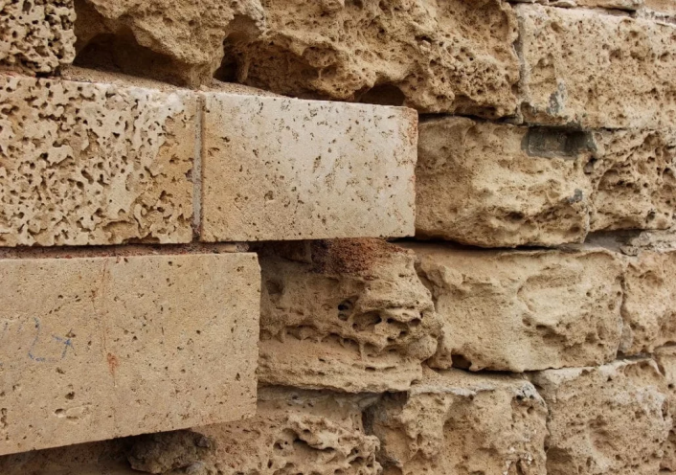
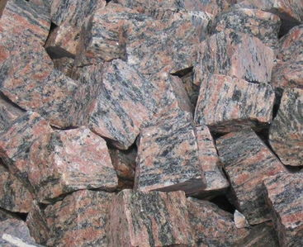
Нерудные строительные материалы
Известняк
Нерудные строительные материалы (щебень, гравий, песчано-гравийная смесь, песок строительный, бутовый камень) производятся из различных видов природного и техногенного сырья. Природным сырьем являются строительные камни, песчано-гравийные материалы и природные пески.
К строительным камням относятся изверженные, метаморфические и осадочные скальные породы со средней плотностью свыше 2 г/см3, отвечающие требованиям ГОСТа 23845-86 по прочности, содержанию слабых разностей, морозостойкости, влажности, трещиноватости, электроизоляционным и радиационно-гигиеническим свойствам. Дроблением строительного камня получают щебень и песок дробленый. Наиболее важной характеристикой строительного камня является прочность при сжатии в насыщенном водой состоянии, которая для камня из изверженных и метаморфических пород обычно превышает 60 МПа, а для камня из осадочных пород в большинстве случаев ниже этого предела, но не менее 20 МПа.
Песчано-гравийные материалы и пескип редставляют собой рыхлые слабосцементированные породы, состоящие из окатанных обломков горных пород и зерен минералов. Из них рассевом получают песок строительный, гравий, песчано-гравийную смесь, а последующим дроблением - щебень из гравия. Основными показателями качества песчано-гравийных материалов являются минеральный и зерновой составы. Сырье должно отвечать требованиям ГОСТа 24100-80.
Гранит

Slide 6
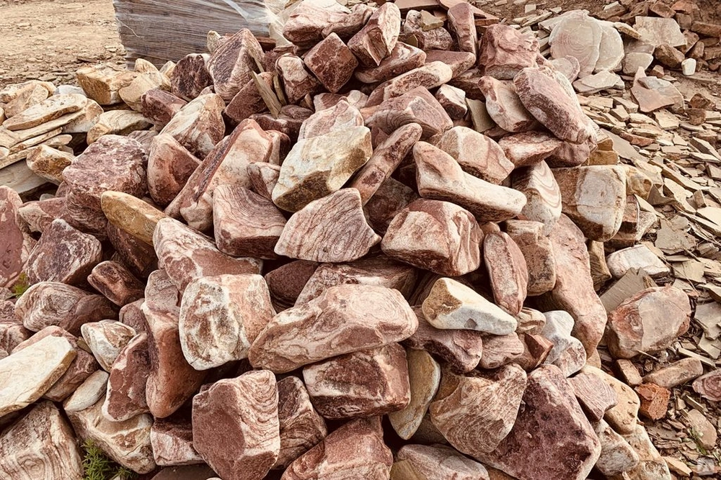
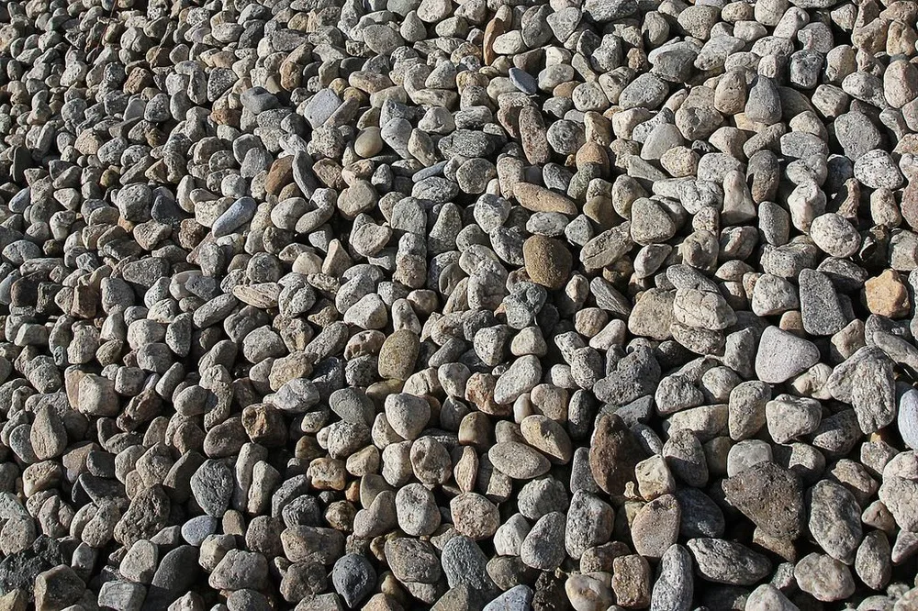
Бутовый камень
Гравий

Slide 7
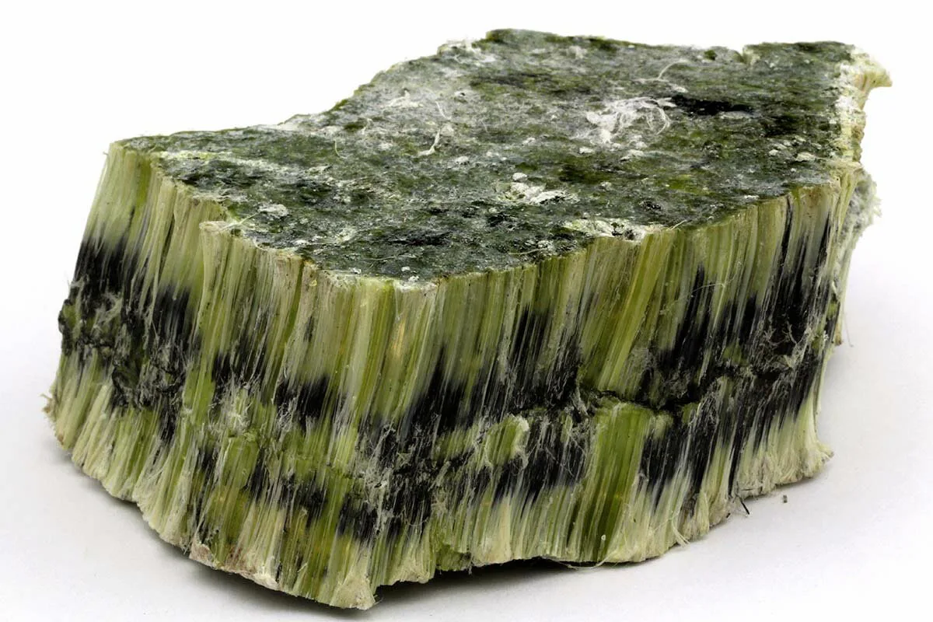
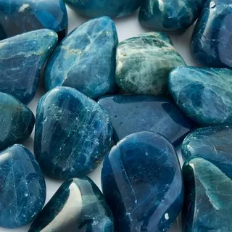
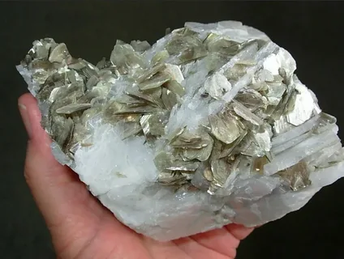
Асбест
Апатит
Слюда-мусковит

Slide 8
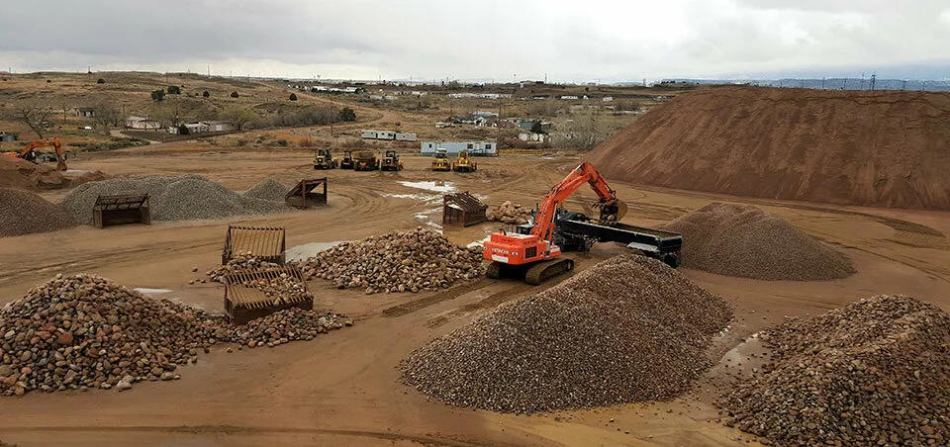
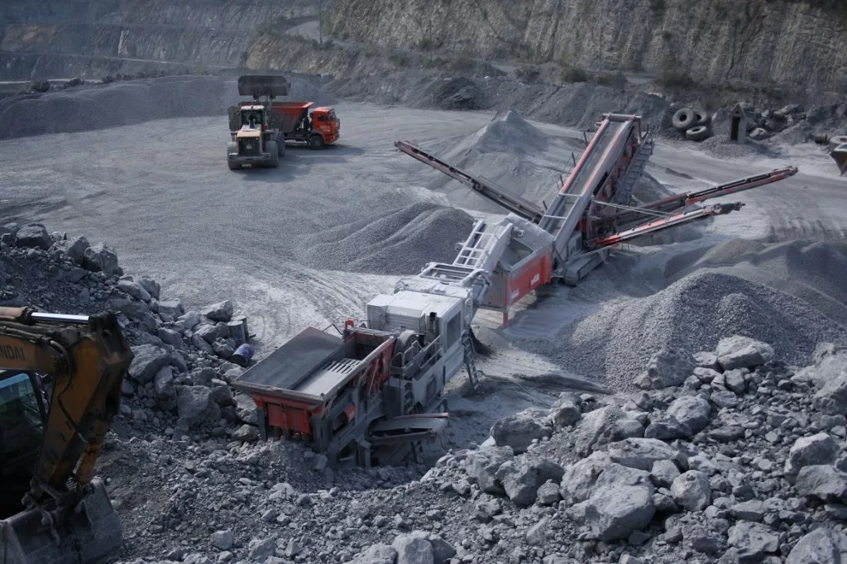
Добыча нерудных строительных материалов
Первый способ. Наземный – это основной способ добычи, связанный со значительными затратами, к тому же оказывающий негативное влияние на окружающую среду. Происходит это в карьерах и котлованах, открытым способом. Так как горные породы в большинстве своём залегают слоями, начиная с одного метра и глубже, то для их извлечения и дальнейшей переработки применяются: подготовительные, вскрышные, добычные, транспортирующие и целый ряд иных работ, предназначенных для наиболее рентабельной разработки этого вида полезных ископаемых. Реализуется данное производство различной техникой: бульдозерами; скреперами; роторными, шагающими экскаваторами.

Slide 9
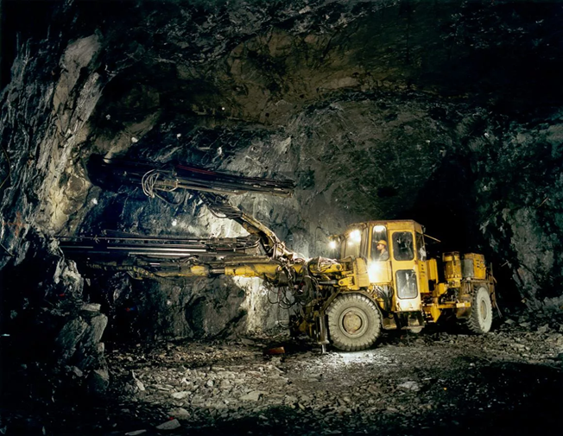
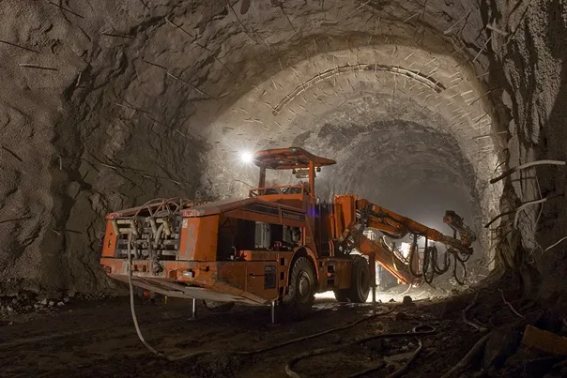
Добыча нерудных строительных материалов
Второй способ. Подземный. При более глубоком залегании нерудного индустриального сырья, альтернативой открытому способу добычи, становится разработка месторождений подземным способом. Это связано со значительными первоначальными издержками, но гораздо безопаснее в экологическом плане. Конечно, предпочтительнее надземный способ добычи нерудных ресурсов, но по мере истощения поверхностных ресурсов, придётся обратить внимание на закрытый способ добычи.

Slide 10
Переработка нерудных строительных материалов
Нерудные строительные материалы, поступающие с карьеров по ряду своих свойств (крупности, зерновому составу, наличию примесей) непригодны для непосредственного применения- необходима их переработка, в зависимости от требований к готовой продукции и вида исходного сырья различают следующие способы переработки:
Дробление;
Фракционирование;
Обезвоживание;
Обогащение.
Дробление- процесс измельчения исходной горной породы до требуемой крупности. Максимальный диаметр 1200-1500 мм, минимальный 5-70 мм. Для дробления материала применяют одно, двух и многостадийное дробление материалов. Дробилки по принципу действия бывают: щековые, молотковые, конусные, роторные, ударного действия.
Фракционирование- разделение материала до или после дробления по размерам. Для фракционирования применяют плоские, наклонные или вибрационные грохоты, одно, двух и многоситовые.
Обезвоживание- это удаление из материала влаги после промывки или если материал имеет высокую карьерную влажность. Высокая влажность материала затрудняет его транспортировку, дозировку и сам материал может замерзнуть в зимнее время. Поэтому перед отправкой материала не склад или потребителю его сушат, чем крупнее материал, тем легче удалить влагу.

Slide 11
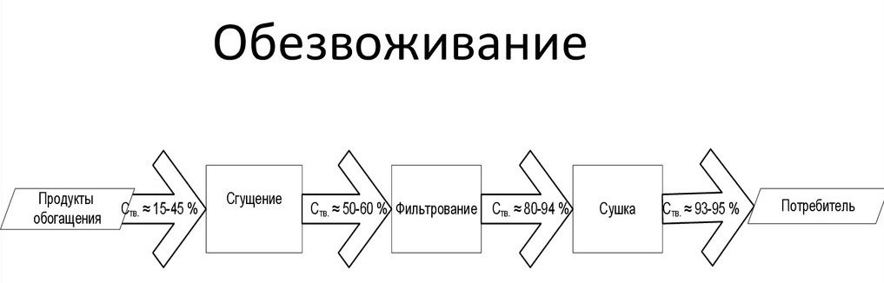
Переработка нерудных строительных материалов
Существуют следующие способы обезвоживания:
1) Дренирование- самопроизвольное стекание воды из крупнозернистого материала под действием силы тяжести. Такой способ применяется для обезвоживания материалов на открытых площадках в летнее время (за двое суток влажность материала снижается на 5-7%);
2) Сгущение- осаждение частиц из пульпы под действием силы тяжести или центробежных сил. Данный способ применяется для уменьшения объема транспортируемой пульпы;
3) Фильтрование- выделение влаги из материала через пористые перегородки или сетки тканей;
4) Сушка- удаление влаги из материала путем испарения. Это самый надежный способ обезвоживания, позволяющий получить материал с требуемой влажностью, но требует дополнительных затрат энергии и тепла.
5) Специальные способы обогащения. Все вышеперечисленные способы обогащения позволяют улучшить свойство перерабатываемых материалов и способствует его обогащению. Вместе с тем существуют специальные способы обогащения:
1) обогащение материала в тяжелых средах- заключается в разделении материала по средней плотности в жидкой среде имеющей промежуточное значение средней плотности для исходного материала.
2)разделение материала по силе упругого отскока

Slide 12
Переработка нерудных строительных материалов
Переработка состоит из дробления, сортировки, промывки и обогащения щебня, гравия, песка.
Дробление и измельчение - уменьшение размеров кусков (зерен) горной массы посредством механического разрушения. Принято считать, что при дроблении получают продукты преимущественно крупные, а при измельчении менее 0,5 мм. Для измельчения используют мельницы (шаровые, стержневые), а для дробления - дробилки (щековые, конусные, валковые, молотковые).
Сортировка (грохочение) - разделение продуктов переработки по крупности на грохотах.
Промывку щебня и гравия производят с целью удаления комовой глины, пылеватых и глинистых частиц. Промывку производят на грохотах или в машинах - мойках.
Классификацию и обогащение песков используют для доведения зернового состава до требований Государственных стандартов, выполняя эти операции в гидроклассификаторах и гидроциклонах
Обогащение щебня и гравия по прочности производят в отсадочных машинах, механических классификаторах, установках для обогащения в тяжелых средах. Обогащение щебня по форме зерен предназначено для получения щебня кубовидной формы. Эту операцию производят избирательно сортировкой на щелевидных ситах, грануляцией щебня в роторных дробилках ударного действия и в барабанах-грануляторах.
Обезвоживание каменных материалов производится для снижения влажности материала до заданного значения, определяемого местом операции обезвоживания в технологическом процессе. Песок обезвоживают в спиральных классификаторах, а щебень и гравий на виброгрохотах.
Производство щебня заключается в последовательном выполнении приведенных операций, составляющих технологический процесс получения каменных материалов.

Slide 13
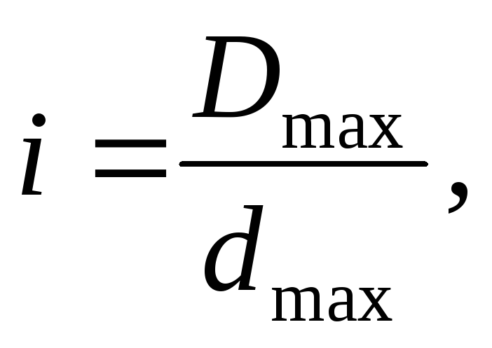
Переработка нерудных строительных материалов
Количественной характеристикой процесса дробления служит степень дробления, показывающая, во сколько раз уменьшились куски материала при дроблении или измельчении. Со степенью дробления связаны расходы энергии и производительность дробилок. Степень дробления i определяется по формуле:
где Dmax – наибольший диаметр куска до дробления;
dmax – наибольший диаметр куска после дробления.

Slide 14
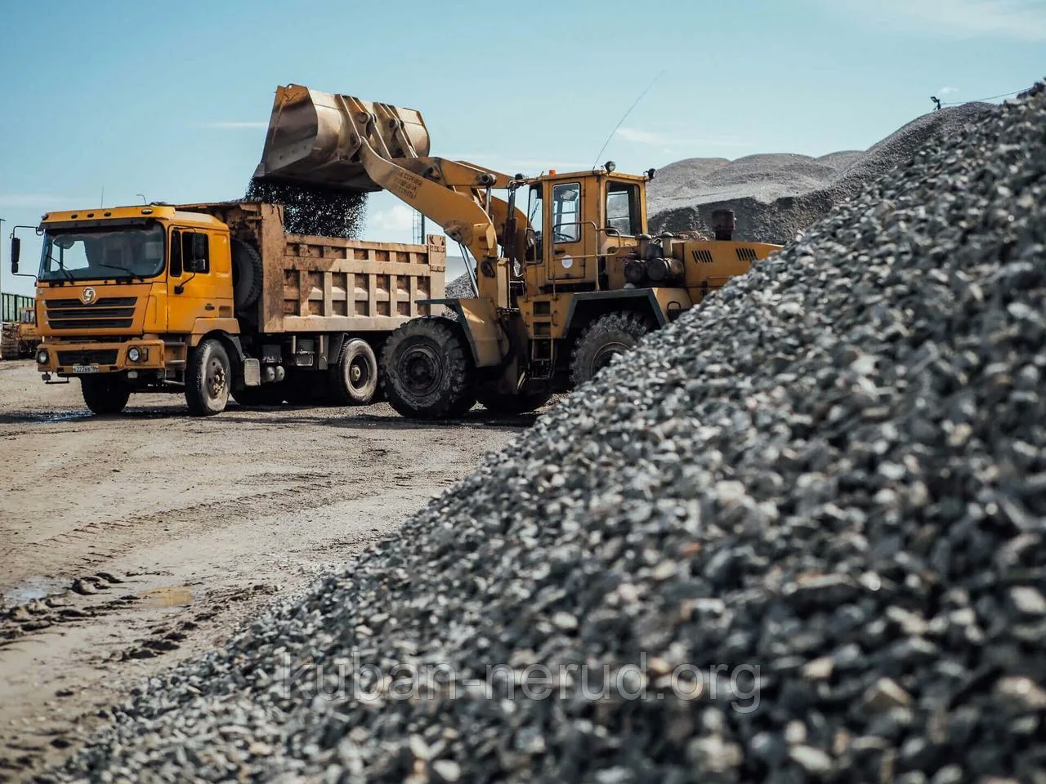
Переработка нерудных строительных материалов
Нерудные полезные ископаемые представлены изверженными, осадочными и метаморфическими горными породами, которые являются источником получения строительных материалов: бутового камня, щебня, гравия, песка, облицовочных изделий, пильного камня, компонентов цементного, керамического и стекольного производства.
Получаемые при переработке товарные продукты по своим качественным показателям должны соответствовать требованиям государственных стандартов.
Бутовый камень — это куски размером 150-300 мм с регламентируемыми содержанием глины в комах (2 %), маркой прочности 1400-2000, морозостойкостью и петрографическим составом.
Щебень — продукт механического дробления природных каменных материалов. Гравий — обломки горных пород разной степени окатанности. Щебень и гравий характеризуются зерновым составом, содержанием зерен пластинчатой формы, прочностью, содержанием глинистых частиц, морозостойкостью и петрографическим составом. Регламентируются четыре основные фракции щебня и гравия по крупности: -70+40; -40+20; -20+10; -10+5 мм.

Slide 15
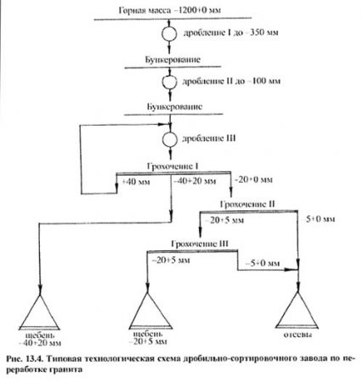

Slide 16
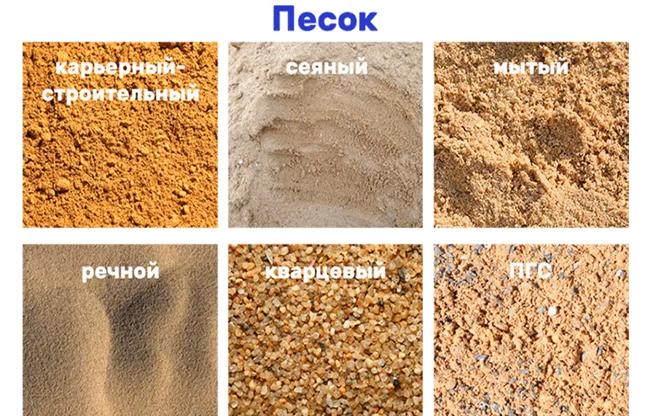
Переработка нерудных строительных материалов
Строительные пески в соответствии с ГОСТом подразделяют на следующие виды: природный, природный обогащенный и фракционированный; дробленый из отсевов и обогащенный дробленый из отсевов.
Основным показателем качества строительных песков является зерновой состав (-5+0,14 мм), характеризуемый модулем крупности (от 2,5 до 1,0) и содержанием глинистых частиц (от 0,5 до 3 %).
*ПГС – гравийно-песчаная смесь

Slide 17
Контрольные вопросы
Что такое полезные ископаемые?
Назовите классификацию полезных ископаемых.
На какие группы делятся нерудные полезные ископаемые? Назовите минимум три.
Назовите несколько нерудных строительных материалов
Относится ли песок к строительным материалам?
Что такое обезвоживание?
Назовите способы добычи нерудных строительных материалов.
Назовите способы переработки нерудных строительные материалов.

Slide 18
Список использованных ресурсов
https://studopedia.ru/2_72021_tehnologiya-polucheniya-i-obogashcheniya-nerudnih-stroitelnih-materialov.html
http://industry-portal24.ru/osnovy-gornogo-dela/2659-tehnologiya-pererabotki-nerudnyh-poleznyh-iskopaemyh.html
https://studfile.net/preview/2640842/page:117/
https://uglevodorody.ru/publ/nerudnoe-industrialnoe-syryo

